Slide 1
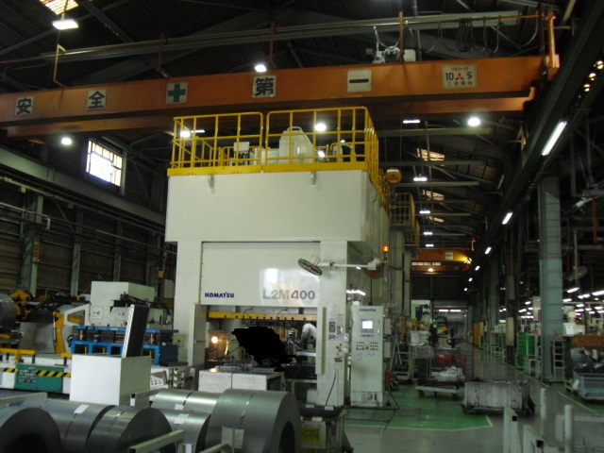
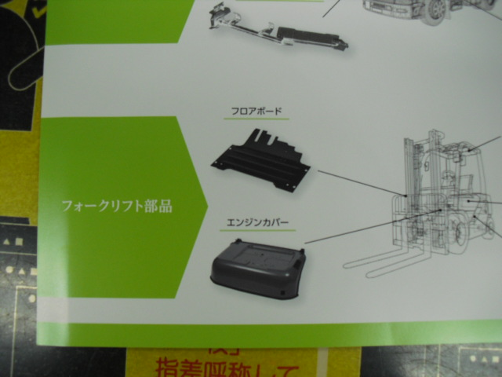
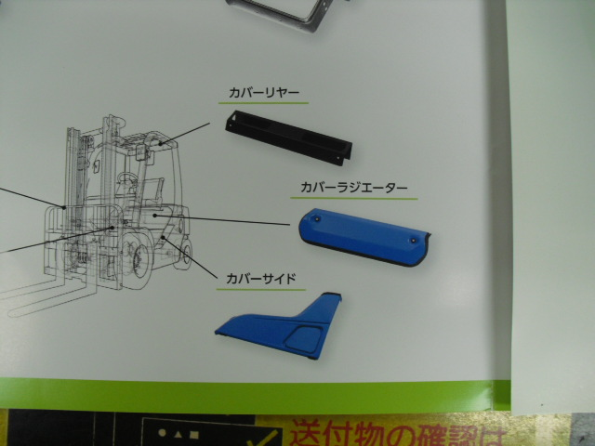
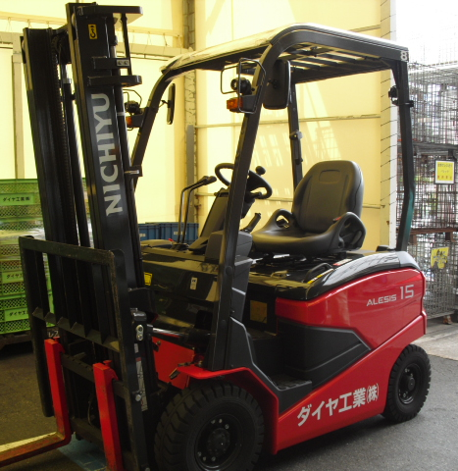
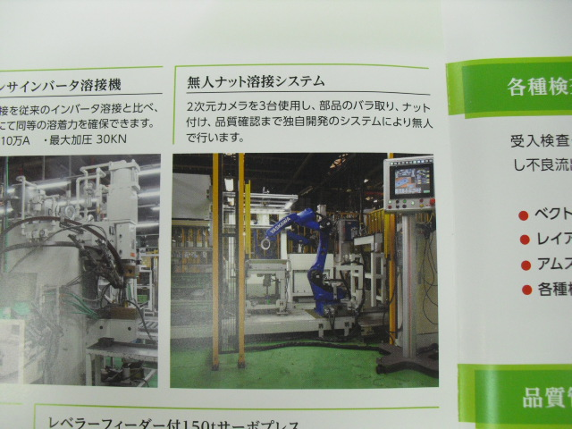
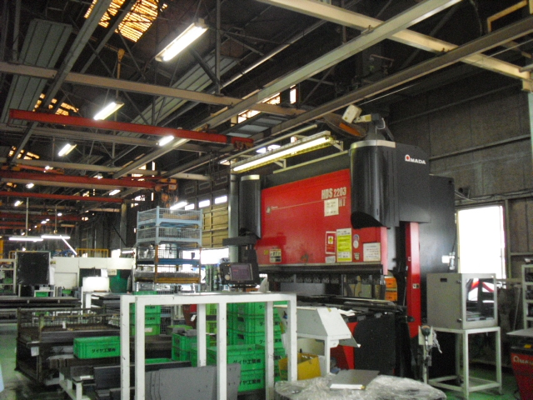
【事業所紹介・PR等】
社内一貫生産体制でトラックとフォークリフトの部品を作っております。「健康経営優良法人」で、従業員のライフスタイル改善や心身共に元気で働ける職場を目指した活動を積極的に取り組んでおります。
大型プレスライン
ダイヤ工業 株式会社
会社の社風・経営方針▷▷「おごらず・ひげせず・しりぞかず」
高田グループの１社！大手会社と直接取引！！
フロアボード
カバリヤー
外国籍の方々も
活躍中！
フォークリフト部品
売上約４０億！
経常利益約２億！安定経営！
最新機械を
導入しています！
カバーラジエーター
無人ナット溶接システム
カバーサイド
（福利厚生制度）
・ハマフレンド
・見舞金や祝い金制度
・横浜スタジアム指定席保有
・親睦会 など
エンジンカバー

